Slide 1




Slide 2
Tiết 1

Slide 3

50+40 =
A. 90
B. 80
C. 70

Slide 4

34 + 45
A. 90
B. 88
C. 79

Slide 5

98 - 7
A. 11
B. 91
C. 28

Slide 6


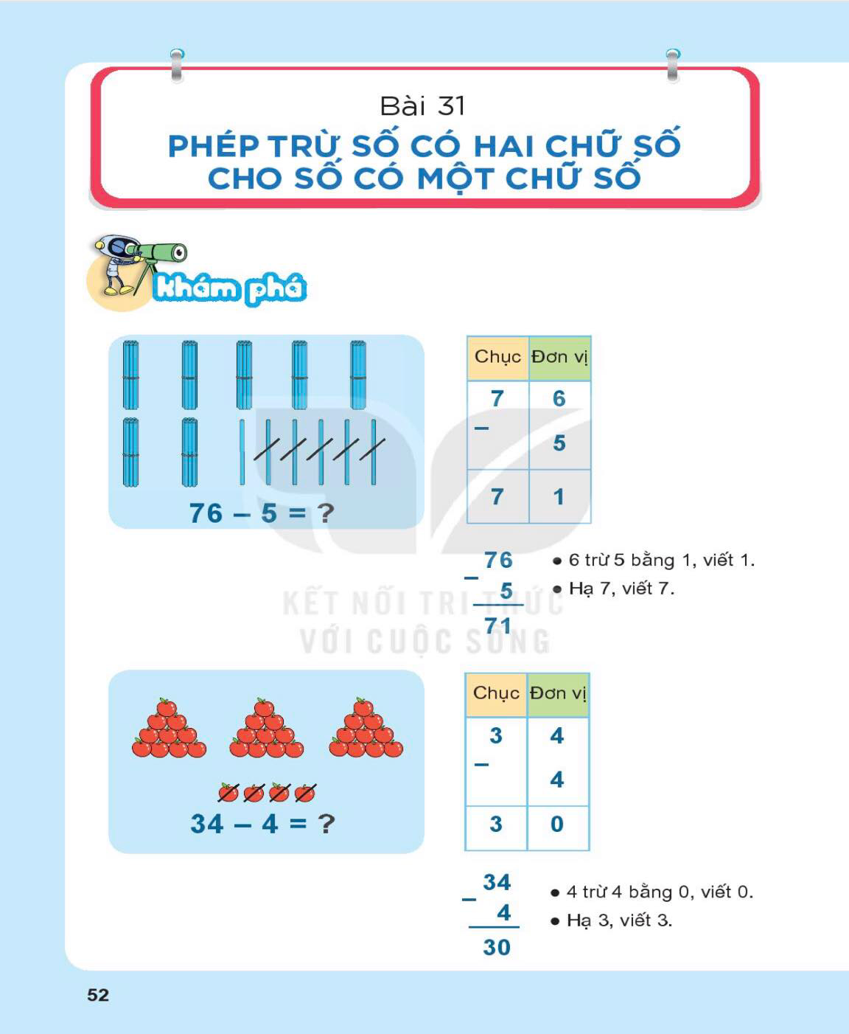

Khám phá
Chục | Đơn vị
76
* 6 trừ 2 bằng 4, viết 4.
-
32
7
6
-
* 7 trừ 3 bằng 4, viết 4.
4
4
3
2
76 – 32 = ?
4
4
76 – 32 = 44

Slide 7

Khám phá
Chục | Đơn vị
52
* 2 trừ 0 bằng 2, viết 2.
-
20
5
2
-
* 5 trừ 2 bằng 3, viết 3.
3
2
2
0
52 – 20 = 32
3
2
52 – 20 = ?

Slide 8

GIẢI LAO

Slide 9


Slide 10
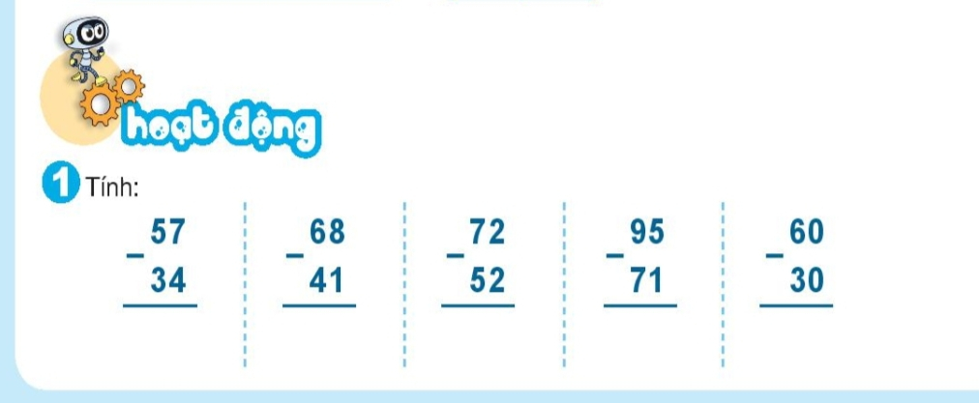
2
3
27
20
24
30

Slide 11
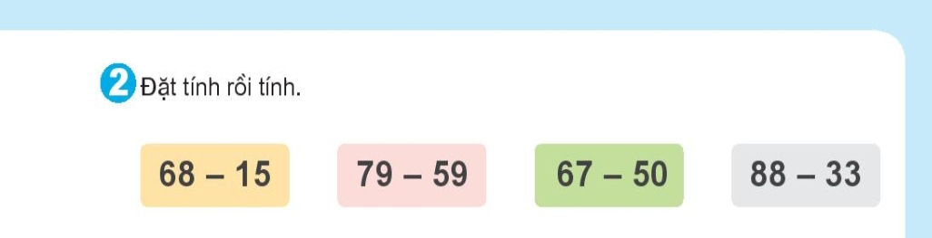
68
15
68
15
68
15
68
15
-
-
-
-

Slide 12
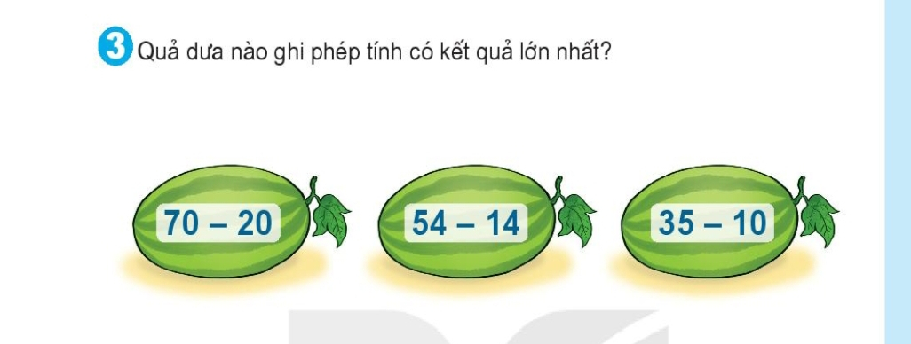
50
40
25

Slide 13
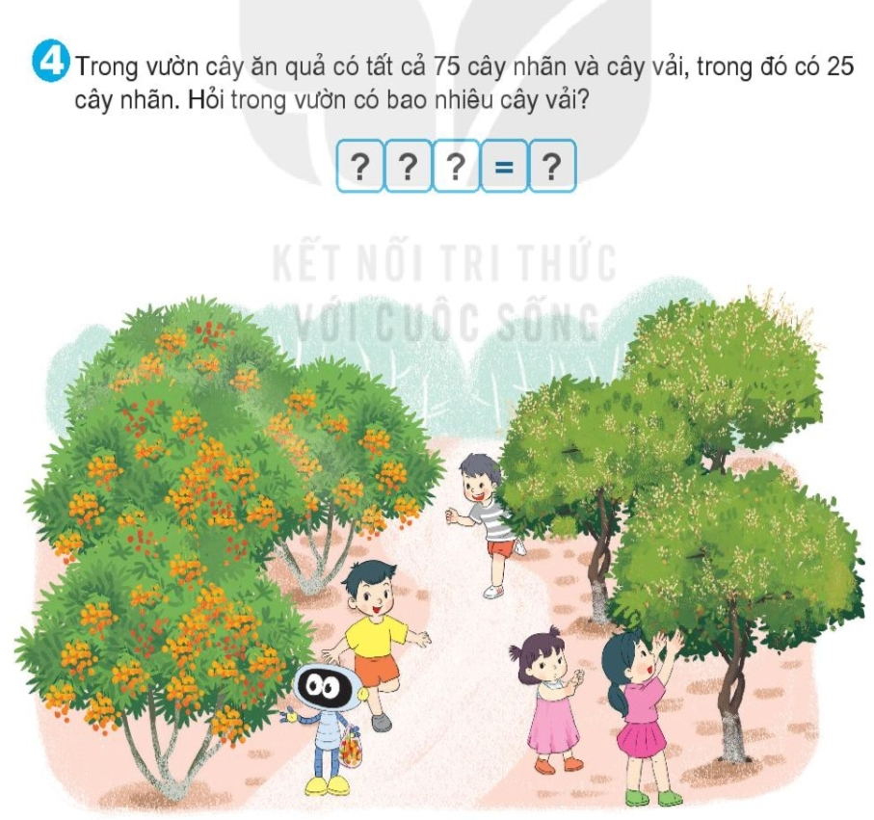
75 | - | 25 | = | 50

Slide 14





CHÀO TẠM BIỆT
Chúc các em chăm ngoan, học giỏi.

